Slide 1
“³He+CF₄”气体闪烁探测器的概念设计
陈建琪，景俊升，贡庸策
大湾区大学(筹)
chenjianqi@gbu.edu.cn
2024/5/8

Slide 2
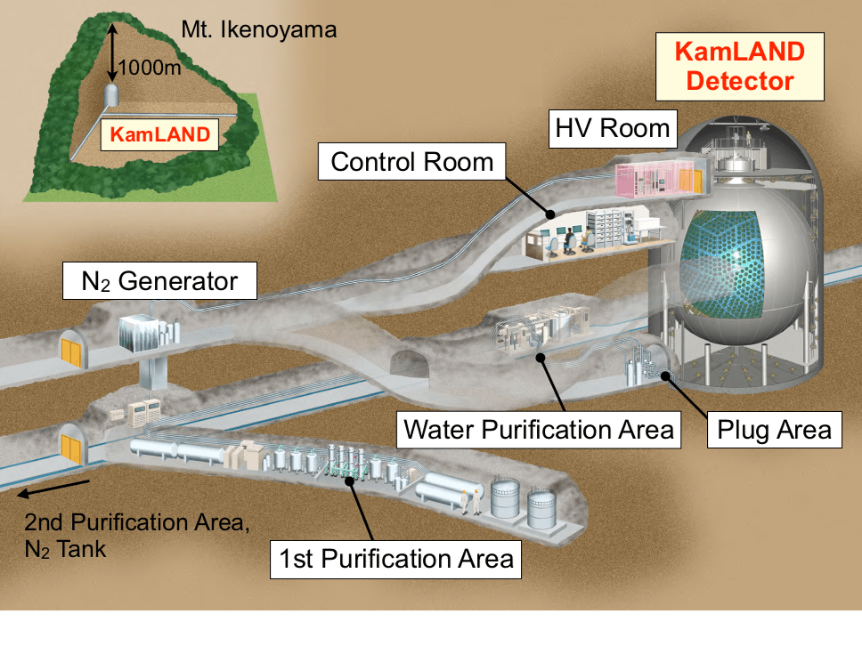
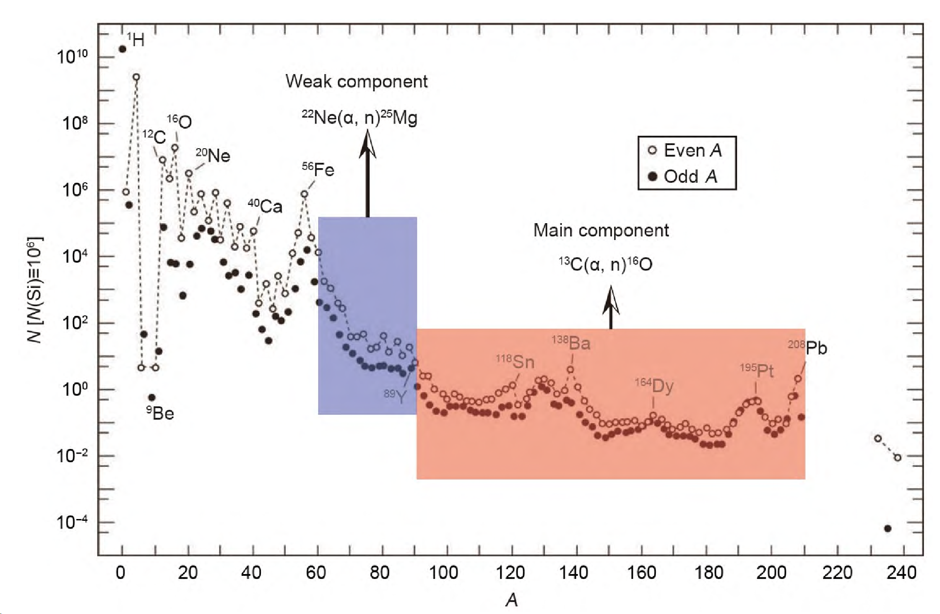
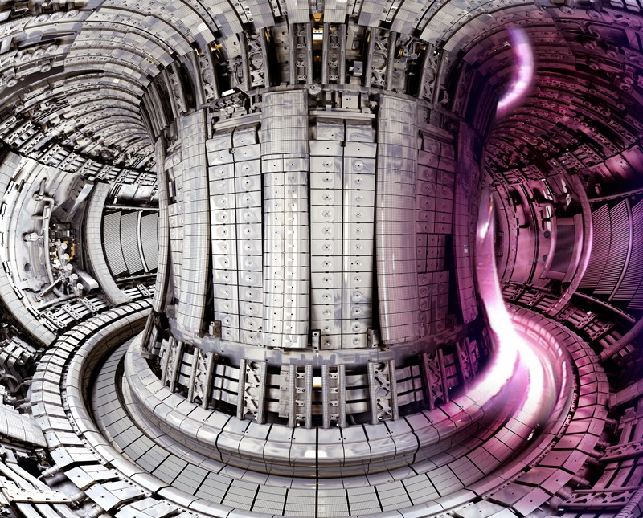
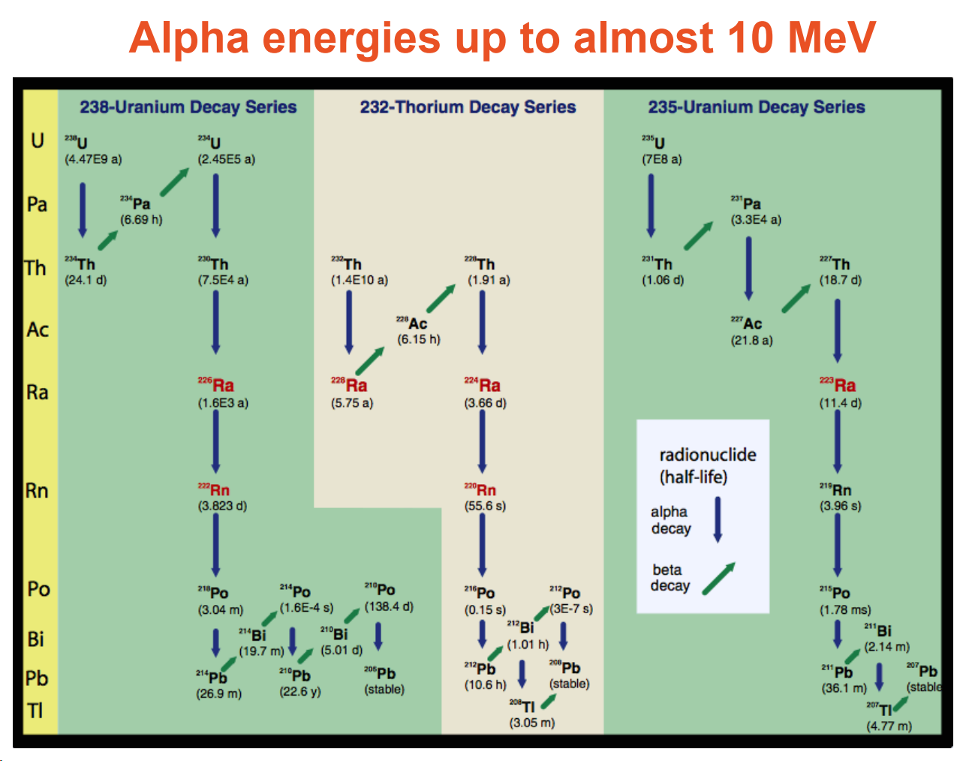
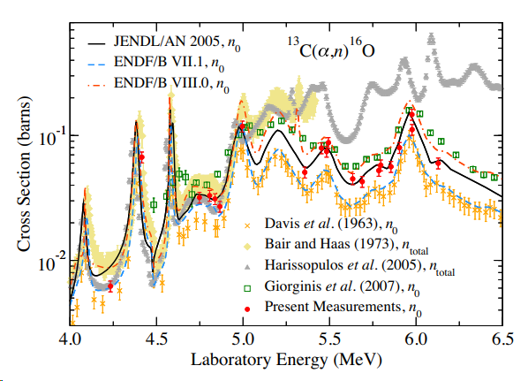
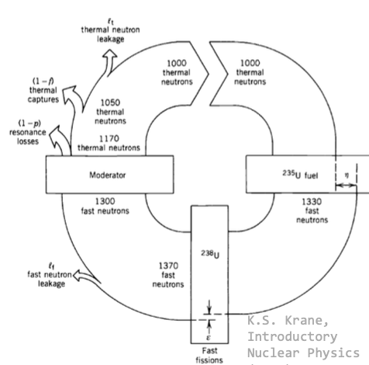
研究背景
WIMP & 地球中微子探测器本底
核天体物理
核技术应用
$E_{alpha}$~1 MeV (around the Gamow peak)
[Matsuda Sayuri’s doctoral thesis (2018, Tohoku University)]
[科学通报, 2022, 67(28):10.]
[ITER，来源于网络]
✓ 5.0 MeV以下，测量结果符合的较好
✓ 5.0 MeV以上，测量结果有明显偏差
• D + T → ⁴He (3.52 MeV) + n (14.1 MeV)
• D + ³He → ⁴He (3.66 MeV) + p (14.7 MeV)
• P + ¹¹B → 3 ⁴He (8.68 MeV)
10 tons of ¹³C in detector
[Juergen Reichenbacher (SDSM&T)]
• ¹⁶O(n, alpha)¹³C 反应堆中常见的反应
[PHYSICAL REVIEW LETTERS 125, 062501 (2020)]
[Mark Gilbert, IAEA technical meeting on (alpha, n) nuclear data]

Slide 3
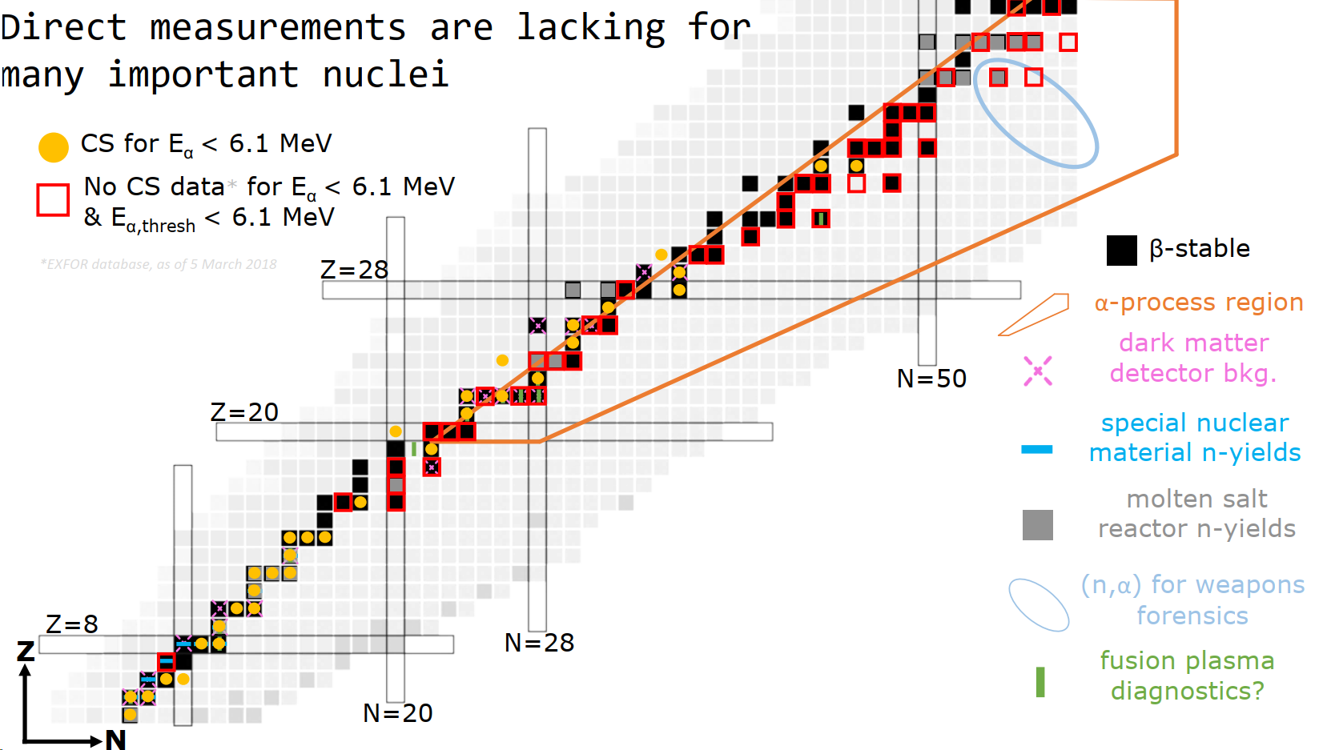
(alpha, n)截面的测量现状
[Zach Misel, IAEA technical meeting on (alpha,n) nuclear data]

Slide 4
(alpha, n)截面的直接测量方法
聚乙烯+³He计数管
[Nuclear Science and Techniques 33.4 (2022): 41.]
直接测量实验所使用探测器
作者 | 探测器结构
Sekharan(1967) | 石蜡+BF₃计数器
Davids(1968) | 二苯乙烯晶体+闪烁计数器
Brune and Kellogg(1993) | 聚乙烯+³He计数管
Heil(2008) | BaF₂晶体+闪烁计数器
Droleff(1993) | 聚乙烯+³He计数管
[陈涵博士论文，¹³C(alpha, n)¹⁶O深地实验的相关技术研究]

Slide 5
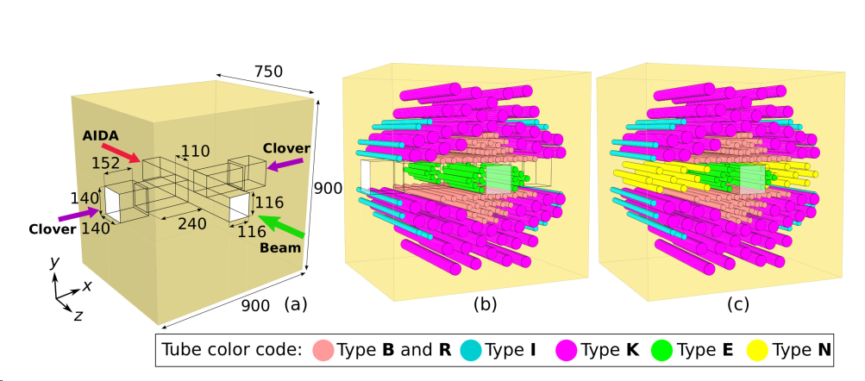
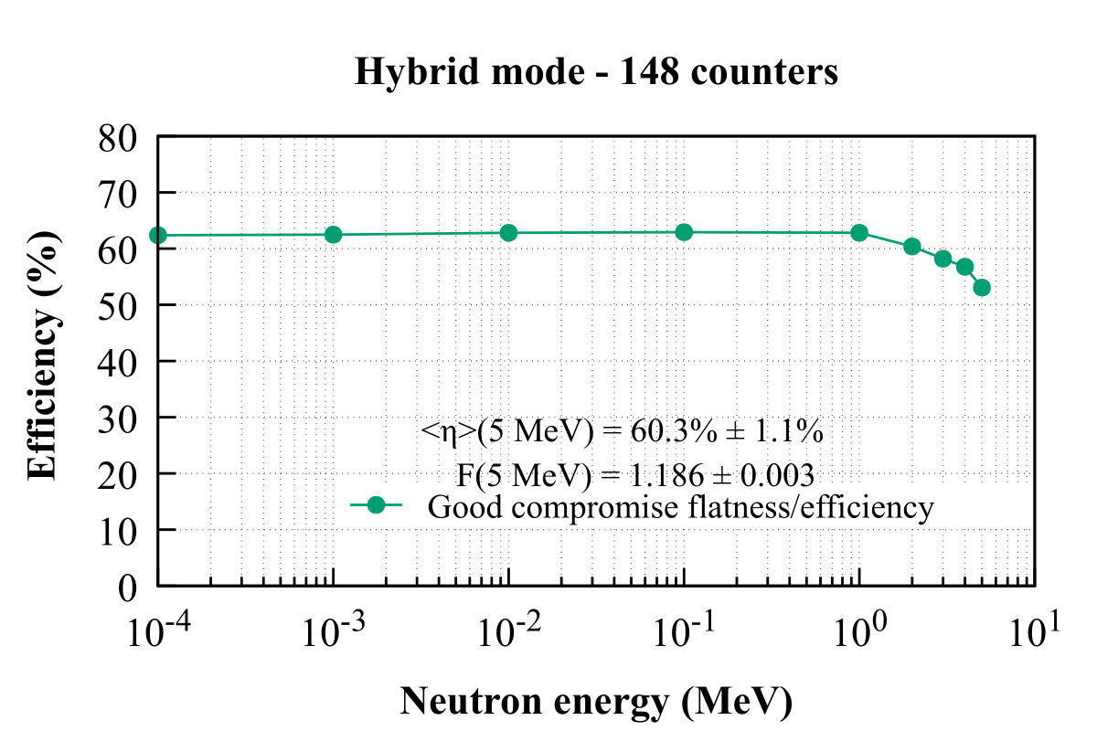
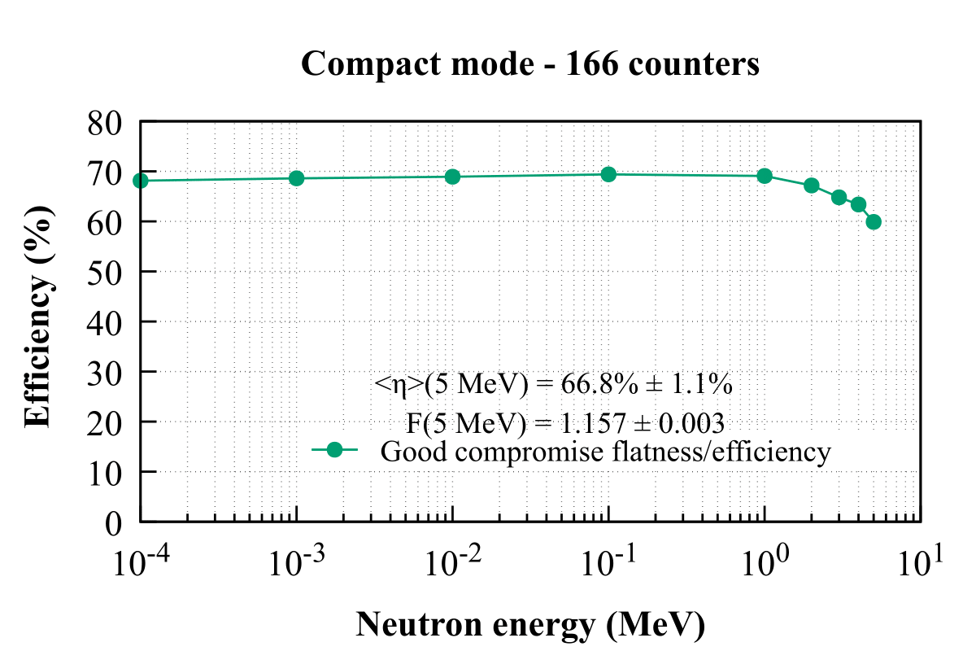
“聚乙烯+ ³He”探测器的特点
BRIKEN探测器构型
Hybrid mode
Compact mode
³He 总体积：119801.6 cm³
(约120 L)@1 atm
探测效率vs中子能量
[The BRIKEN collaboration, Jinst, 2017, 12]

Slide 6
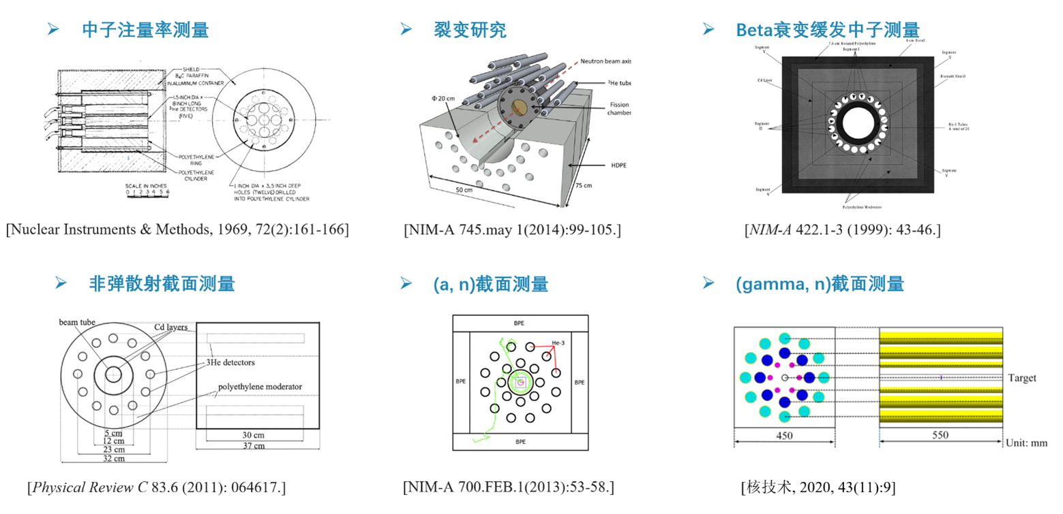
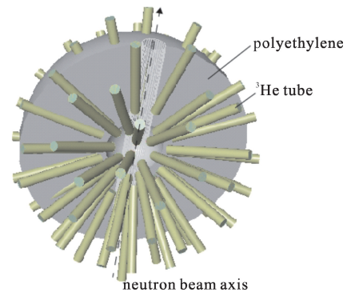
“聚乙烯+ ³He”探测器的应用
(n, 2n)截面测量
[核技术强激光与粒子束,2017,29(12):149-154.]
• “聚乙烯+³He管“阵列探测器在核物理研究领域具有广泛应用

Slide 7
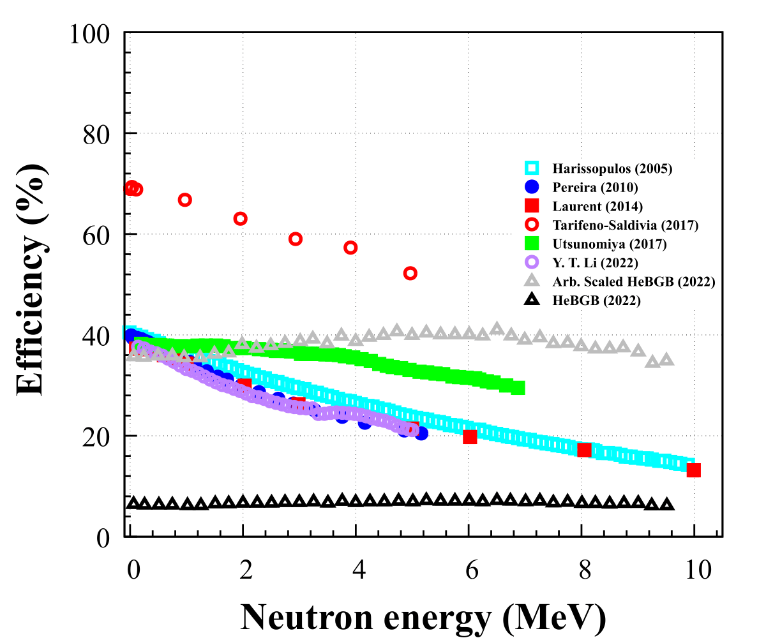
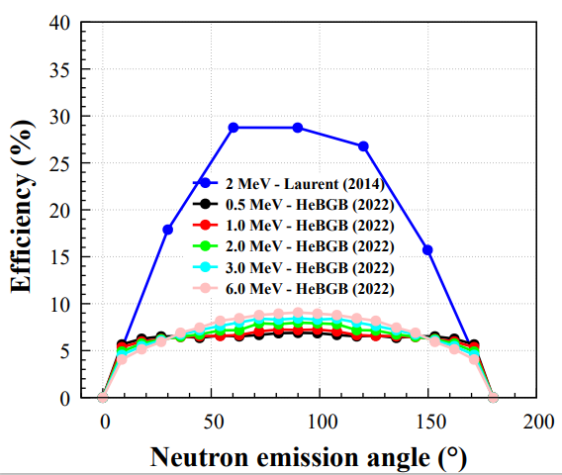
探测器性能的现状
探测效率vs出射中子能量
探测效率vs出射中子角度
[Journal of Instrumentation 17.05 (2022): P05004.]
[NIM-A 745 (2014): 99-105.]
• 大多数“聚乙烯+³He管”阵列探测器在1 MeV以上能区探测效率随中子能量增高显著下降(大多数材料在1 MeV以上弹散的截面下降)，HeBGB探测器的特殊设计使得其在0-9 MeV能区具有较好的平坦度$\sim$1.17，但探测效率仅有7%。
• “聚乙烯+³He管”探测器的探测效率对出射中子的角分布敏感，HeBGB探测器相较具有较宽的角度不敏感区间，但角度不敏感区间随能量变化显著。

Slide 8
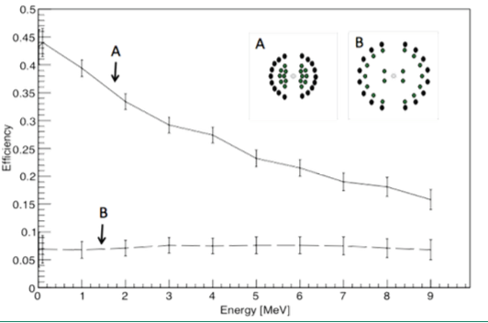
HeBGB探测器
HeBGB探测器构型
18 BF₃ detectors
16 ³He detectors
[Journal of Instrumentation 17.05 (2022): P05004]
[Zach Meisel, IAEA technical meeting on (alpha, n) nuclear data]

Slide 9
新探测器的需求
[Mark Gilbert, IAEA technical meeting on (alpha, n) nuclear data]

Slide 10
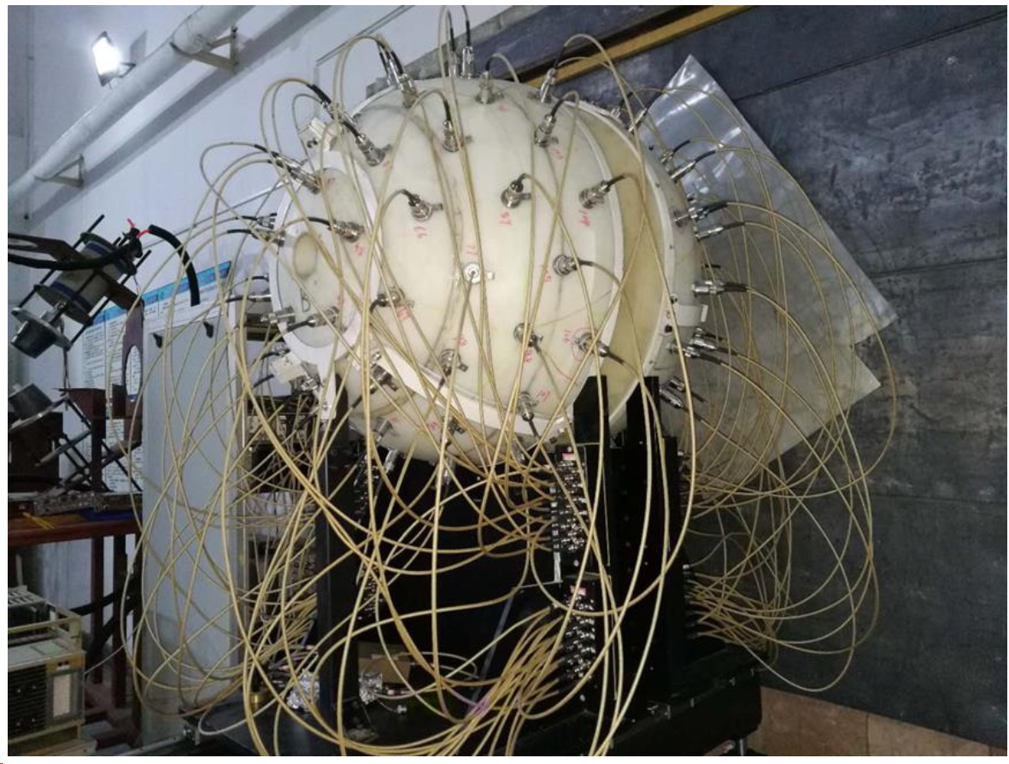
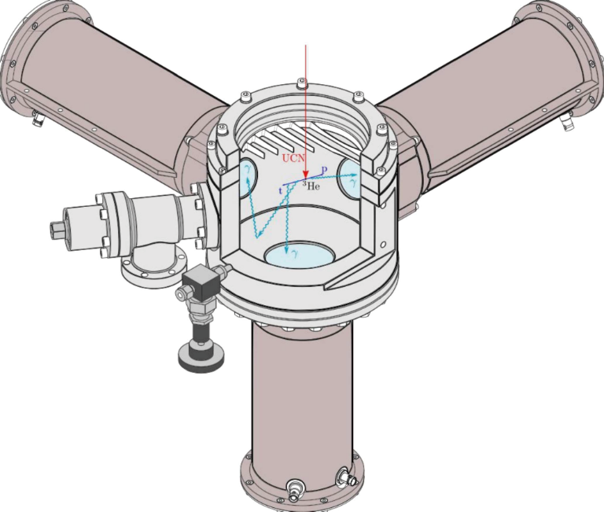
新探测器设计的灵感
“³He+CF₄”探测器的构型与原理
PMT
PMT
PMT
PMT
D₂O
CF₄+³He/BF₃
Alpha beam
Sample
[陈建琪,博士论文,基于直接中子法测量⁹³Nb(n,2n)^{92g+m}Nb反应截面的实验研究]
TMP
PMT
PMT
快中子被重水慢化
n + ³He → p + t (Q = 0.764 MeV)
p和t电离激发CF₄ 闪烁发光
闪烁光被周边PMT探测
Decay time 15 ns,
10⁶ cps
[William PhD thesis neutron to hidden neutron oscillation in ultracold neutron beam]

Slide 11
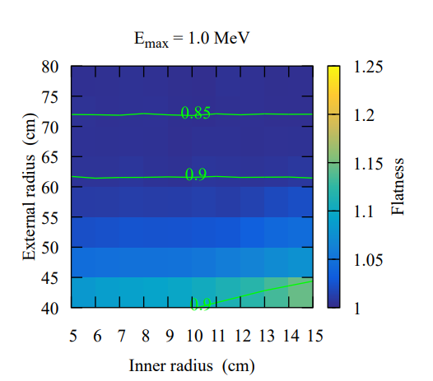
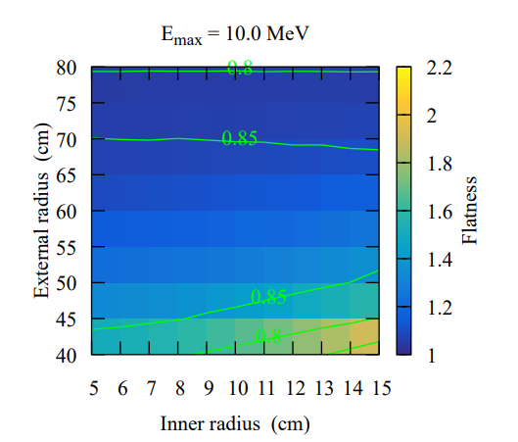
筛选最佳构型
$E_{max}=1 MeV$
$E_{max}=10 Me$V
[Courtesy：景俊升]
[Courtesy：景俊升]
$$E_{n}=\left\{0.01, 0.1, 1.0, 2.0, 3.0, 4.0, 5.0, 6.0, 7.0, 8.0, 9.0, 10.0\right\} MeV$$
• 平均探测效率 $ε_{av}\left(E_{max}\right)=\frac{1}{E_{i}}\sum_{E_{i}≤E_{max}}{ε(E_{i})}$
• 平坦度因子 $F\left(E_{max}\right)=\frac{Max(ε(E_{i}))}{Min(ε(E_{j}))}$
[The BRIKEN collaboration, Jinst, 2017, 12]

Slide 12
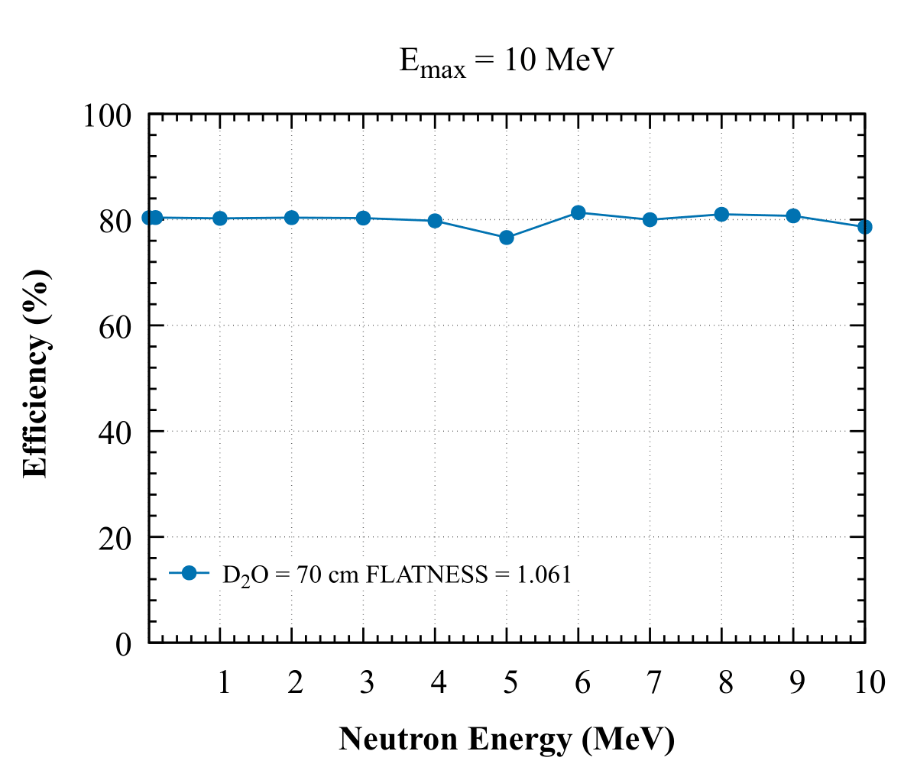
探测效率@${D_{2}O}_{th}=70 cm$
探测器构型
探测效率vs中子能量
PMT
PMT
PMT
PMT
D₂O
CF₄+³He
SOURCE
TMP
PMT
PMT
• $E_{n}=\left\{0.01, 0.1, 1.0, 2.0, 3.0, 4.0, 5.0, 6.0, 7.0, 8.0, 9.0, 10.0\right\} MeV$
[Courtesy：景俊升]
• $中子各向同性出射$
• 平坦度最优构型：内径$∅_{in}=20 cm$，外径$∅_{out}=160 cm$，束流孔道$∅_{ch}=8 cm$，³He厚度 3.2 cm

Slide 13
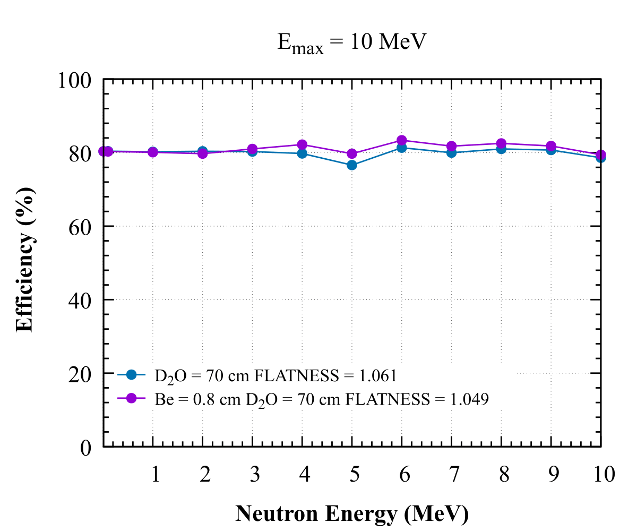
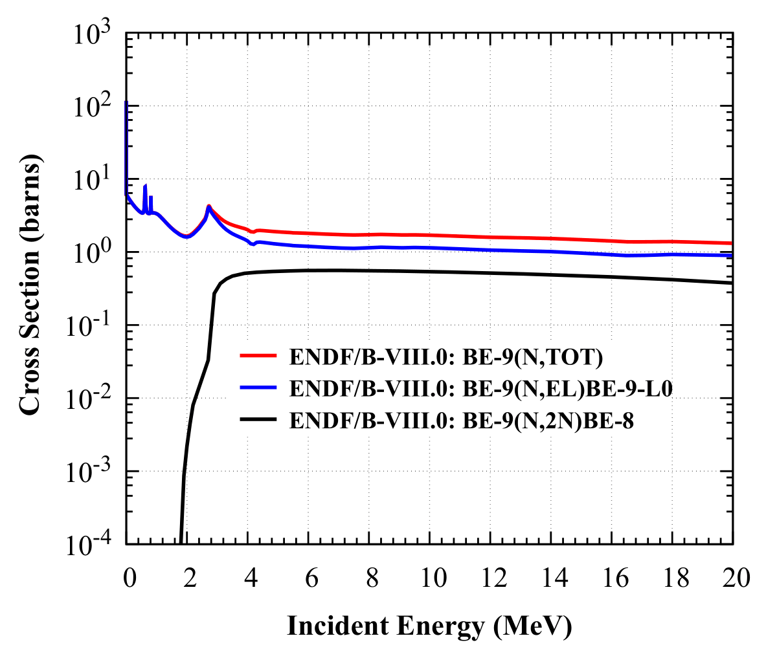
探测效率@$0.8 cm Be+70 cm D2O$
⁹Be 中子激发函数
探测效率vs中子能量
[ENDF]
[Courtesy：景俊升]
• 增加0.8 cm的Be后，3 MeV后的探测效率有所提升，平坦度有所改善，但5 MeV处，效率随中子能量先下降后上升的趋势未改变。

Slide 14
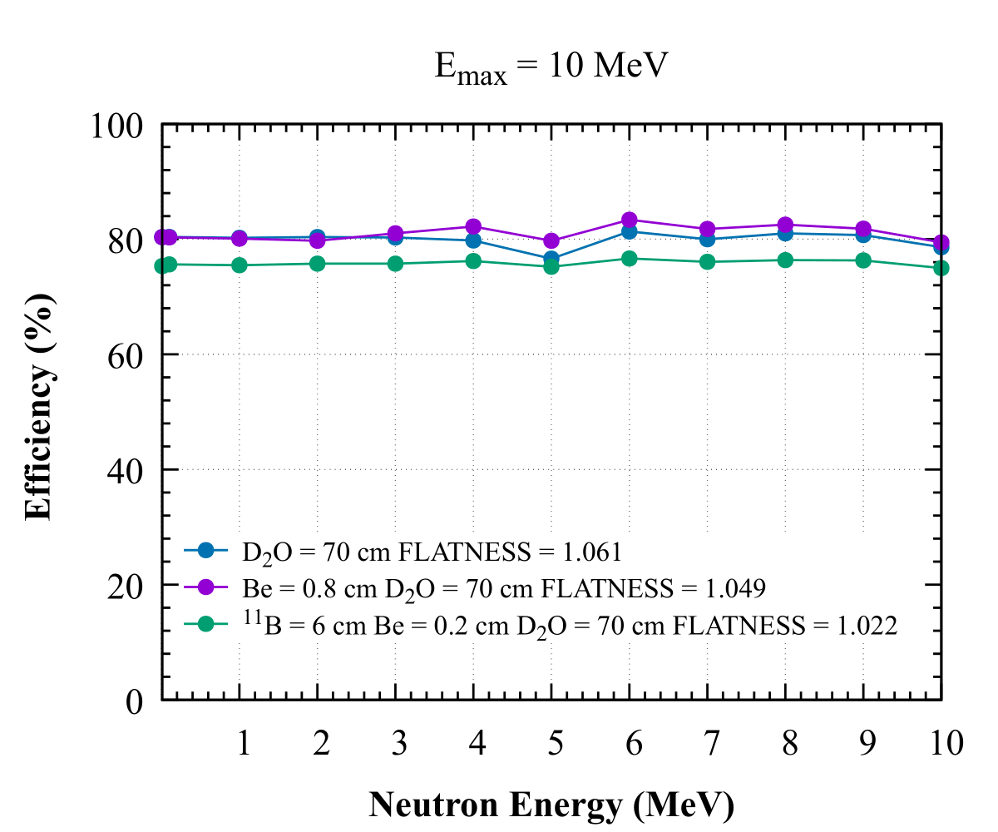
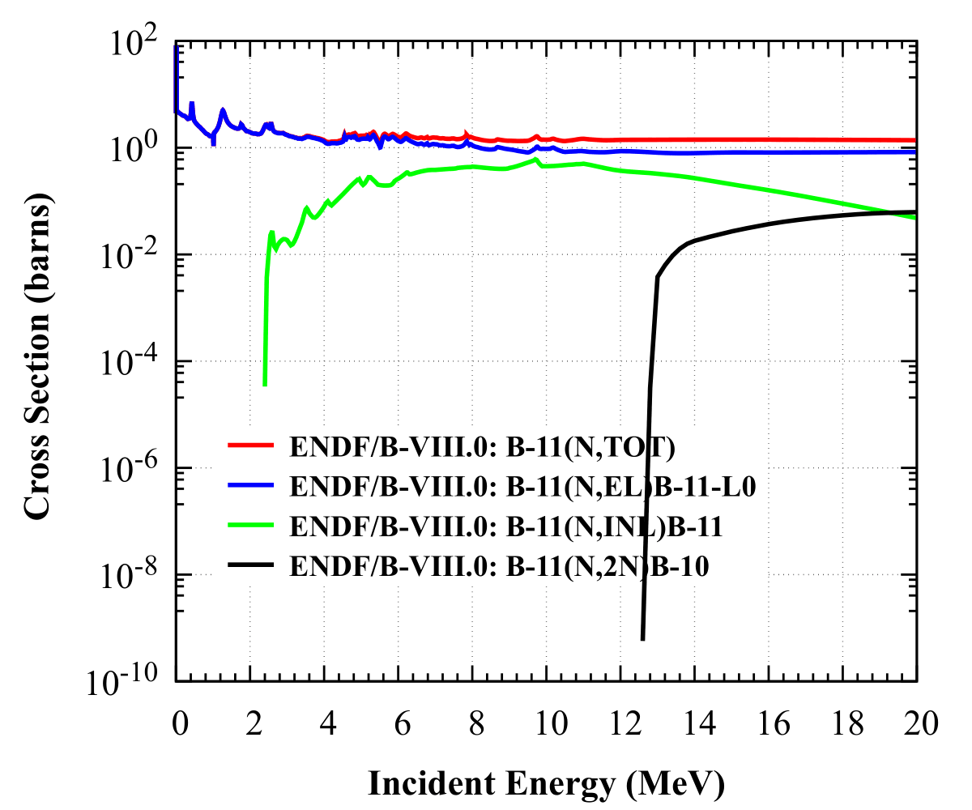
探测效率@$6 cm 11B+0.8 cm Be+70 cm D2O$
¹¹B 中子激发函数
探测效率vs中子能量
[ENDF]
[Courtesy：景俊升]
• 增加6 cm的¹¹B后，探测效率下降至75%，平坦度有明显改善，约为1.02。

Slide 15
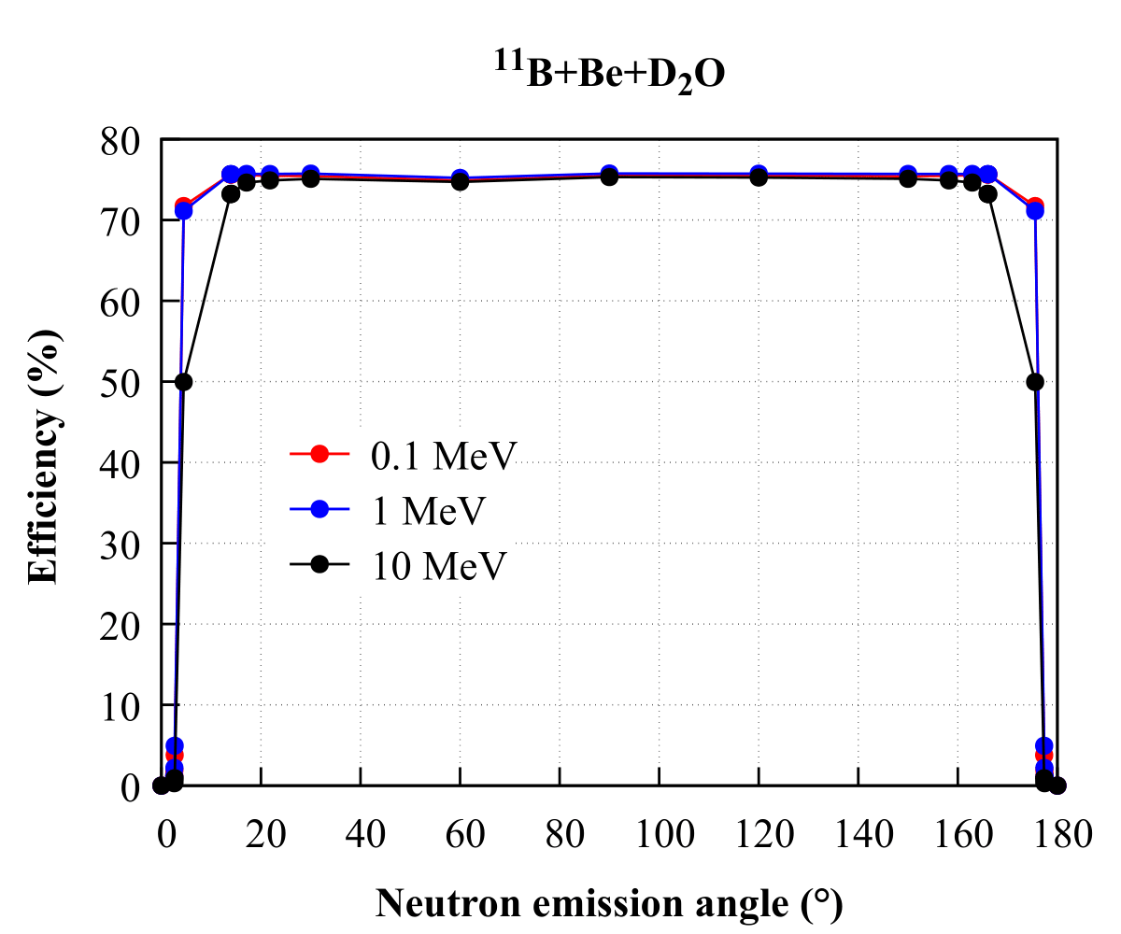
探测效率的角度依赖
优化后的构型
探测效率vs中子出射角
³He
³He+D₂O
³He+D₂O+Be
³He+D₂O+Be+B
PMT
PMT
PMT
PMT
SOURCE
PMT
PMT
PMT
蒙卡模拟软件：MCNPX
中子能量: $\{0.1, 1, 10\}$ MeV
中子出射角:$\left\{{30}^{°},{60}^{°},{90}^{°},{120}^{°},{150}^{°}\right\}及$孔径不同材料对应角度
粒子数： ${10}^{7}$
[Courtesy：景俊升]
• 探测效率在中子出射角度16-164度之间保持稳定，且与出射中子能量无关，效率可高达$\sim 75\%$

Slide 16
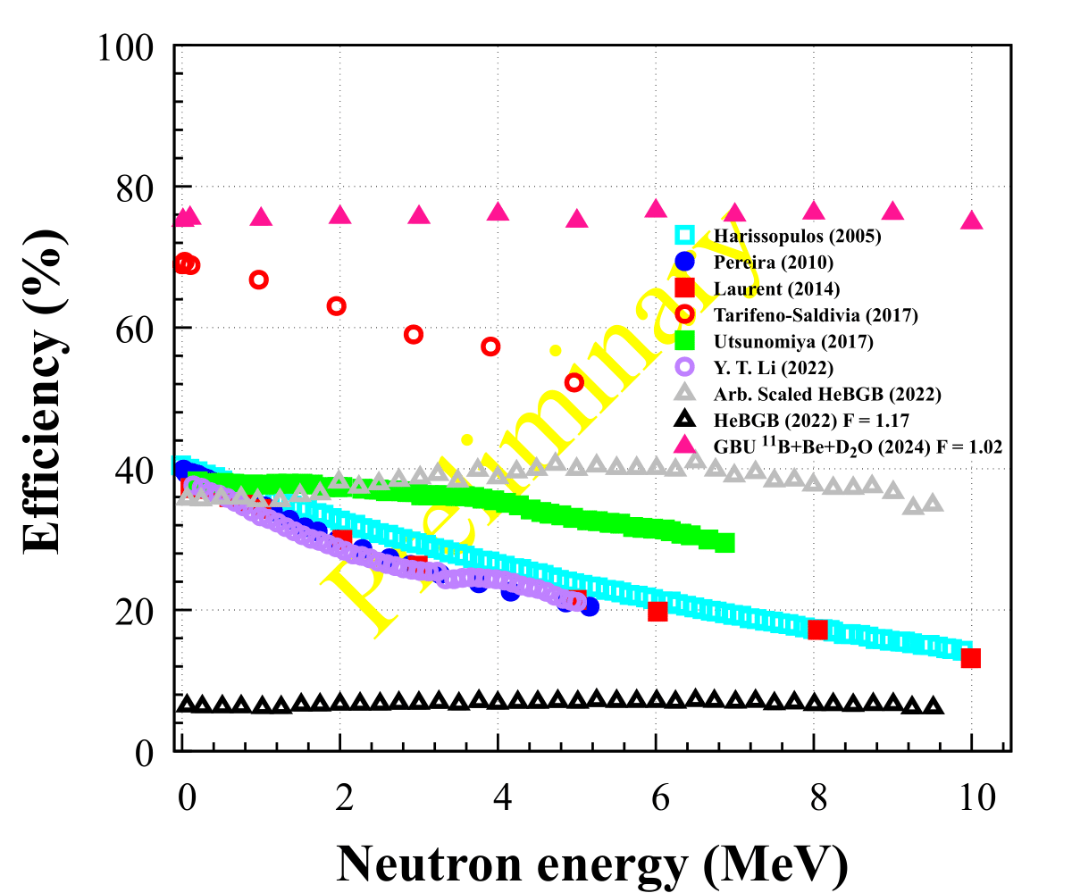
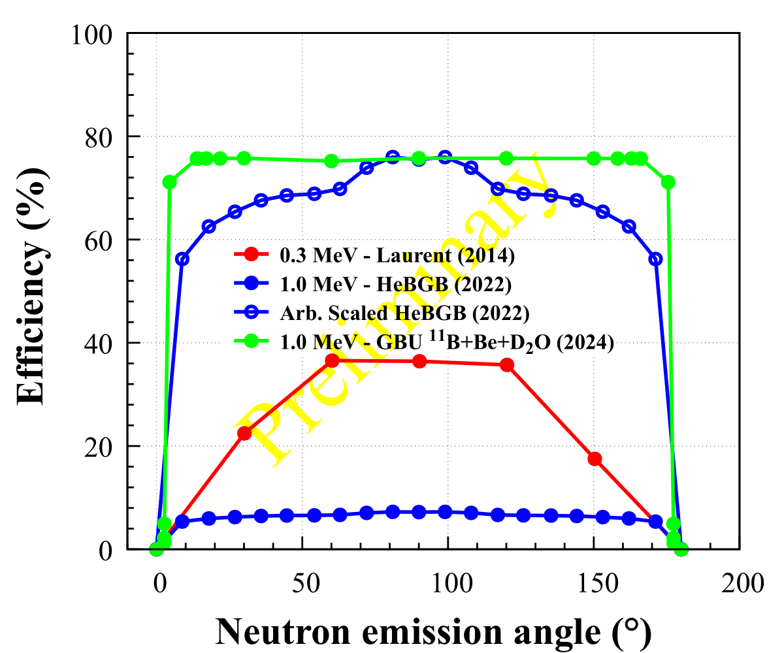
探测器性能的对比
探测效率vs中子能量
探测效率vs出射中子角度
[Courtesy：景俊升]
[Courtesy：景俊升]
• “CF₄+³He”气体闪烁探测器(6 cm ¹¹B+0.2 cm Be+70 cm+2.8 cm ³He)在关心能区[0.01, 10] MeV具有更好的平坦度$\sim 1.02$，探测效率可高达75%。
• “CF₄+³He”气体闪烁探测器对出射中子的角度不敏感，相较HeBGB探测器具有更宽的的不灵敏区间，且不灵敏区间与出射中子能量无关。

Slide 17
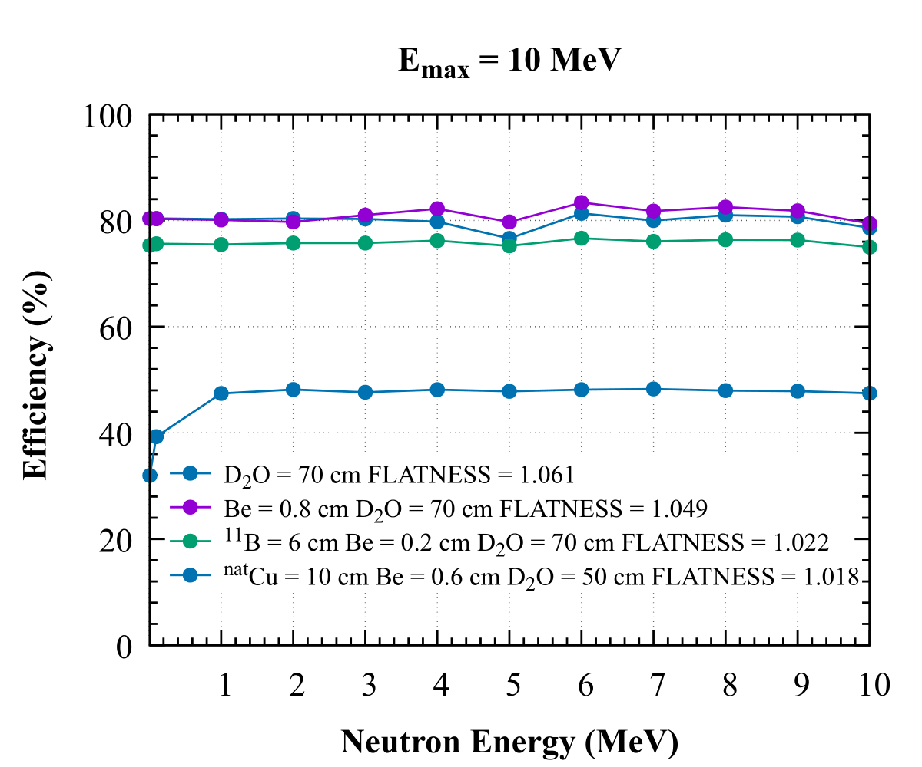
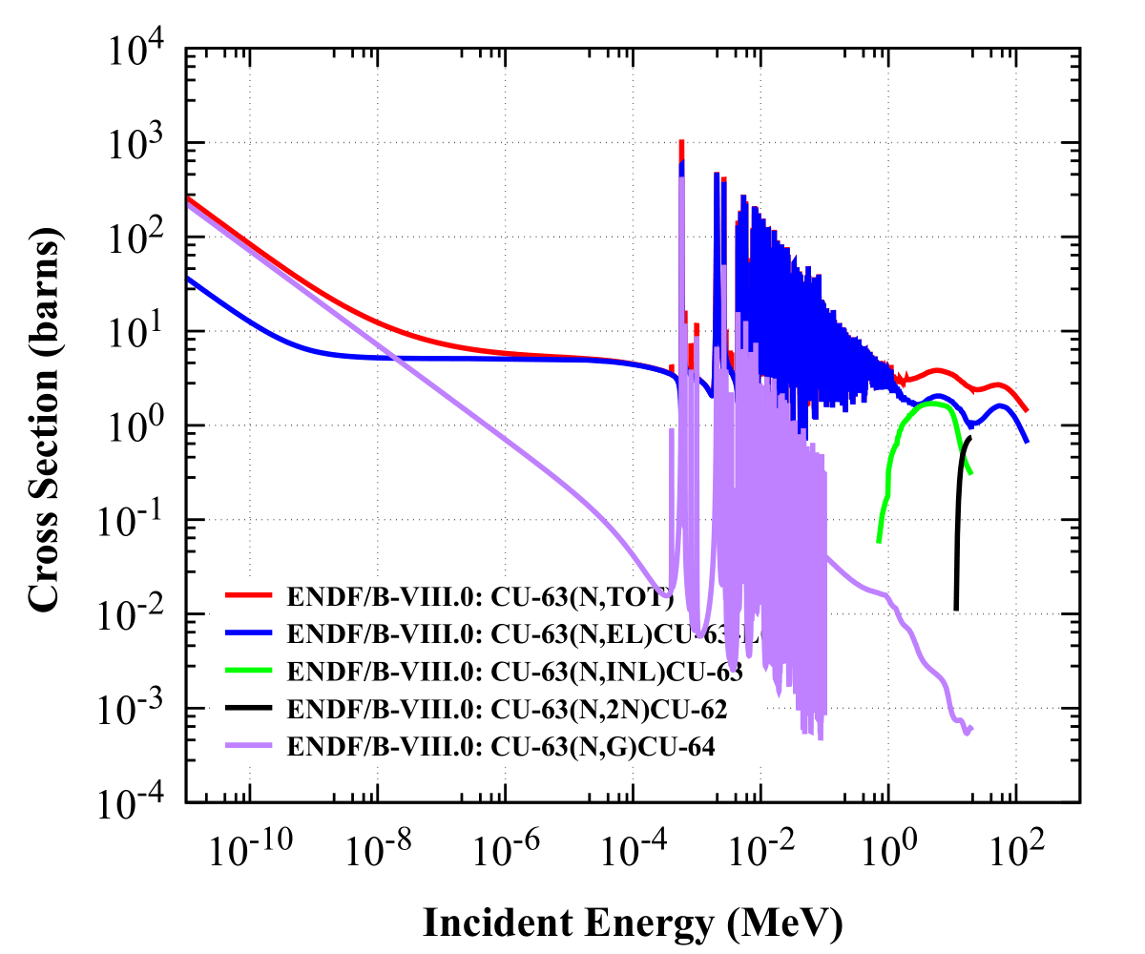
探测器的改进1-${}_{}^{11}B→{}_{}^{nat}{Cu}$
⁶³Cu 的中子激发函数
探测效率vs中子能量
[ENDF]
[Courtesy：景俊升]
• 将6 cm的¹¹B替换为10 cm的^{nat}Cu后，探测效率将至50%，1 MeV以下中子能区的探测效率平坦度变差，1 MeV以上中子能区能保持较好的效率平坦度。

Slide 18
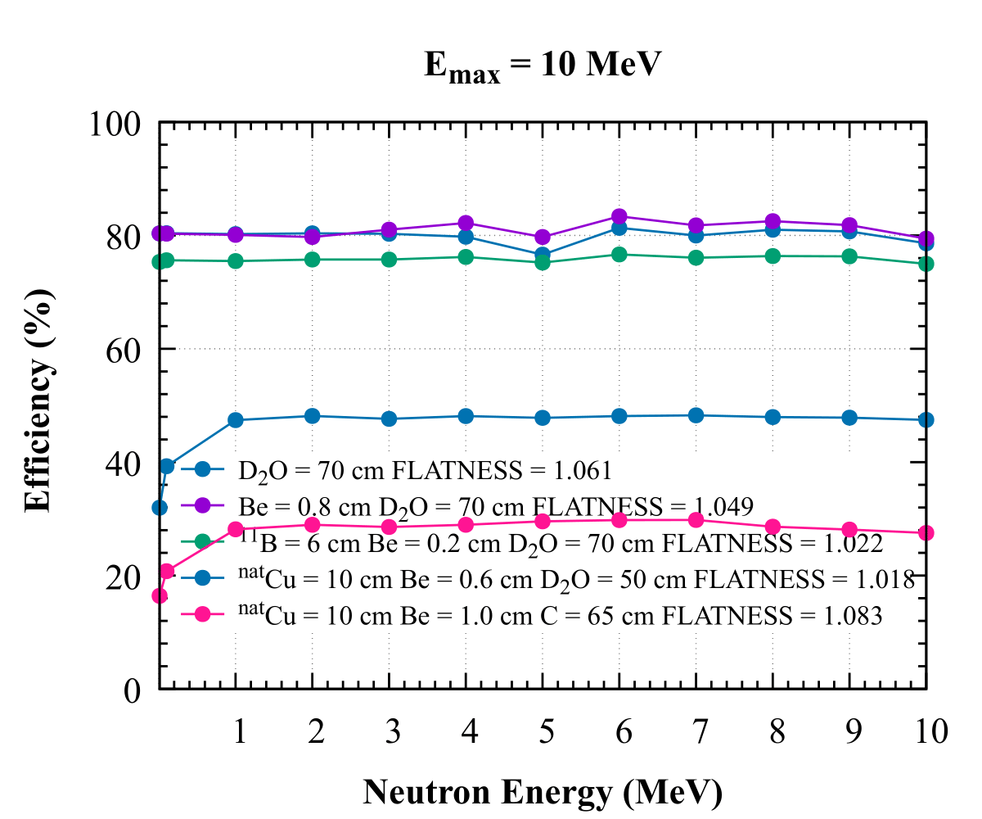
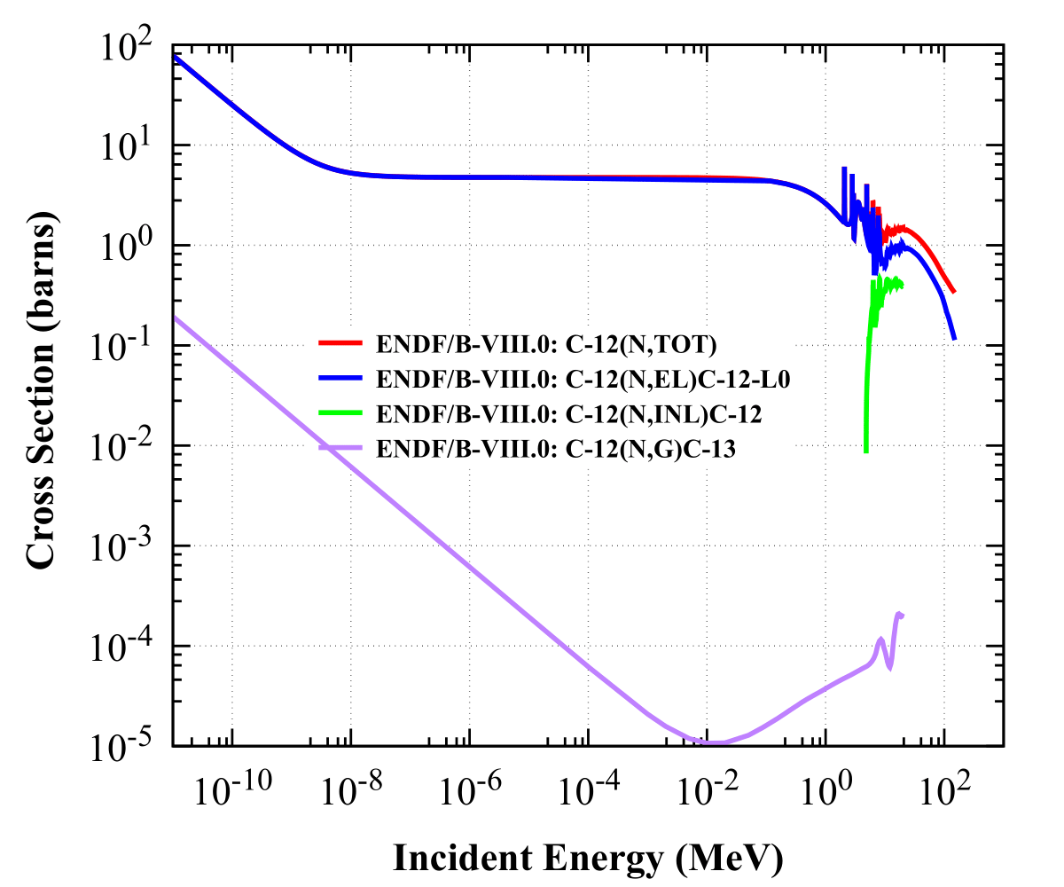
探测器的改进2-${}_{}^{11}B→{}_{}^{nat}{Cu}+D2O→C$
C 的中子激发函数
探测效率vs中子能量
[Courtesy：景俊升]
• 在¹¹B替换Cu的基础上，应用石墨替换D₂O, 探测效率再次降低，降至30%，1 MeV以下中子能区的探测效率平坦度变差，1 MeV以上中子能区效率平坦度变差，约为1.08。

Slide 19
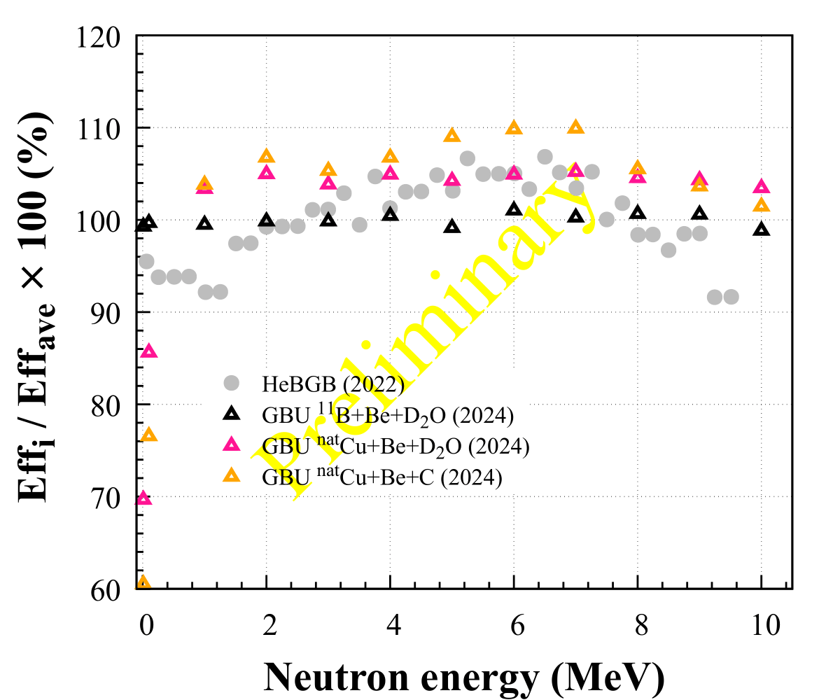
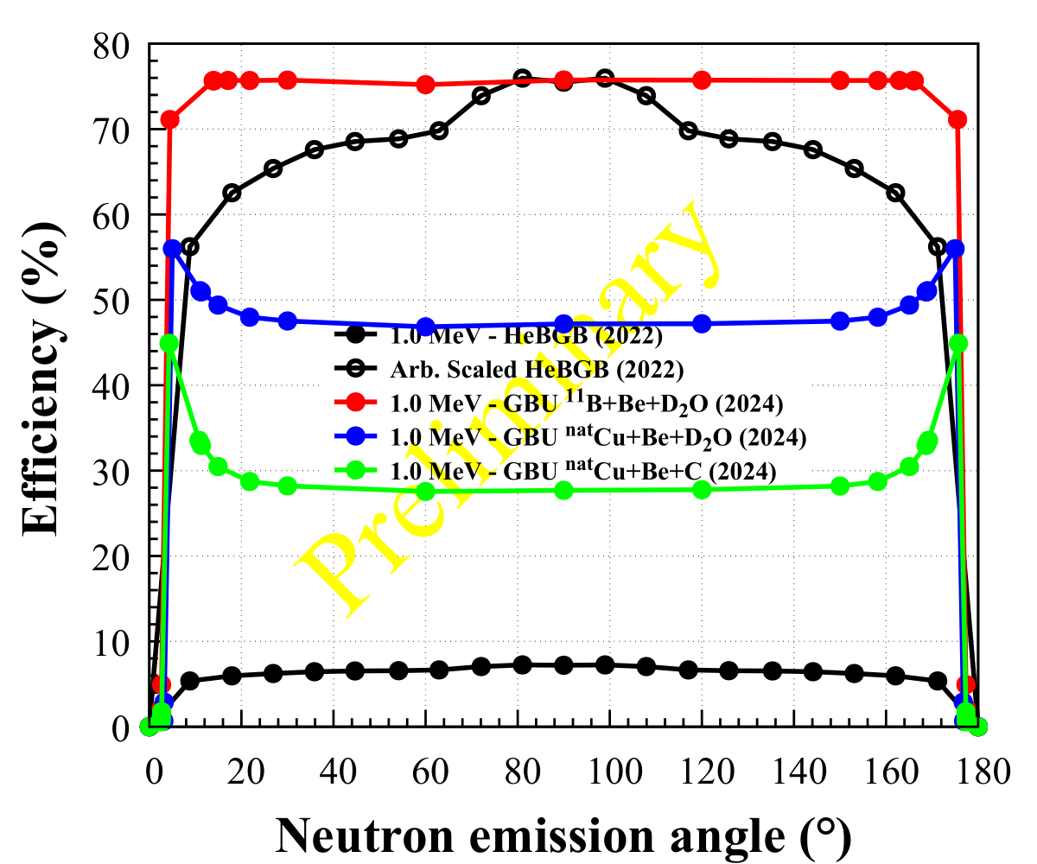
不同构型探测器的性能对比
探测效率vs中子能量
探测效率vs出射中子角
[Courtesy：景俊升]
[Courtesy：景俊升]
探测器/性能 | HeBGB | ¹¹B+B+D₂O | ^{nat}Cu+B+D₂O | ^{nat}Cu+B+C
相对平均探测效率的偏差 | 10% | 2%以内 | 10%($>1MeV$) | 10%($>1MeV$)
效率不依赖角度的区间 | 依赖 | [16,164]度 | [30,150]度 | [30,150]度

Slide 20
总结
• (alpha, n)反应截面在暗物质、地球中微子探测器本底扣除，核天体物理，及聚变堆核技术应用领域中有巨大的需求，特别是在10 MeV以下的反应。
• 初步设计了三种不同构型的气体闪烁中子探测器(CF₄+³He)，在关心能区[0.01-10] MeV，相较传统“聚乙烯+³He管阵列探测器”，具有更平坦的能量效率响应曲线，且探测效率较高。最优构型(¹¹B+B+D₂O)的探测器可以将平坦度降至1.02，探测效率可高达75%。
• 新型的气体闪烁中子探测器相较传统“聚乙烯+³He管阵列探测器”可以降低探测效率对出射中子角分布的依赖，最优构型(¹¹B+B+D₂O)的探测器探测效率在中子出射角度为[16, 164]度之间能保持稳定，且与中子出射能量无关。
• 新设计的气体闪烁中子探测器在降低探测效率对能量和出射中子角度的依赖方向有大的优势，但如何降低³He，¹¹B，D₂O，PMT及电子学所带来的成本是需要进一步考虑的问题。

Slide 21
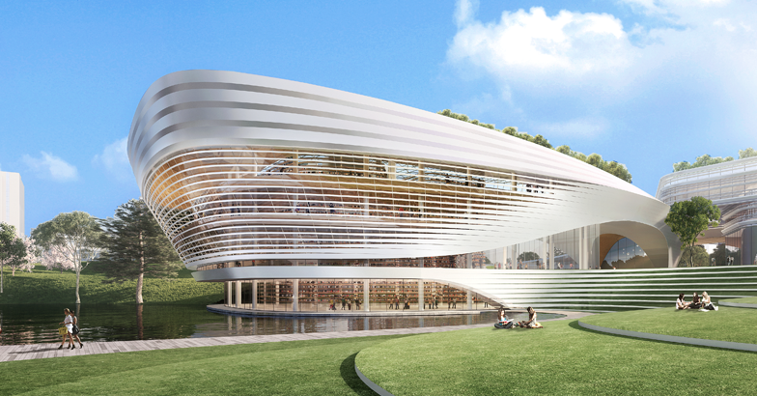
欢迎大家批评指正！

Slide 22
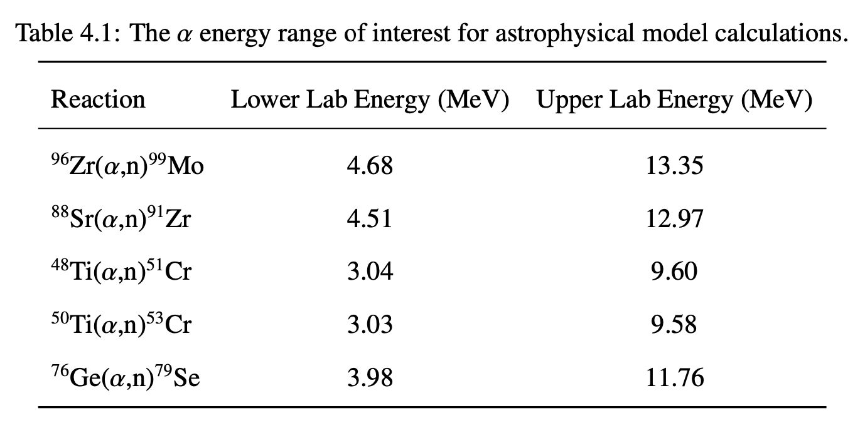
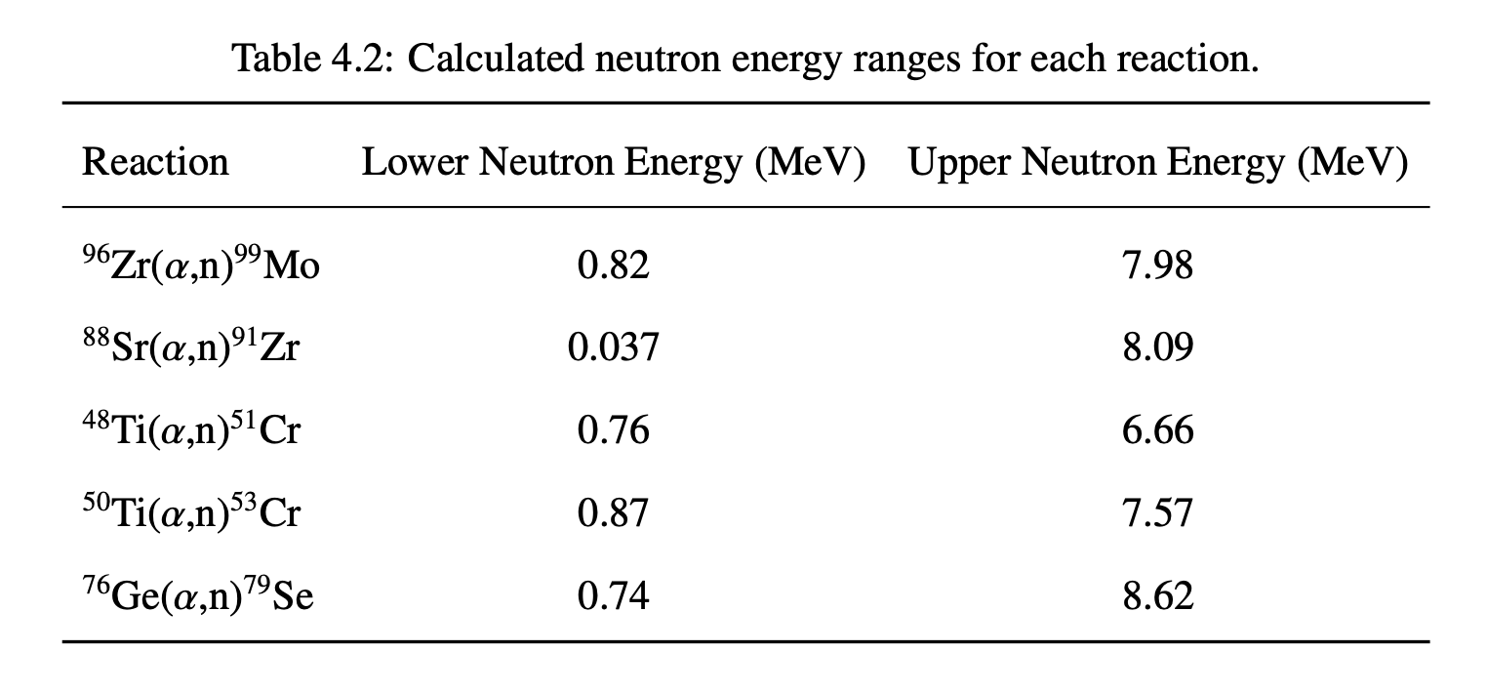
兴趣的(alpha,n)反应
[Brandenburg_2017_master Development of a Neutron Long Counter for (α,n) Cross Section Measurements at Ohio]

Slide 23
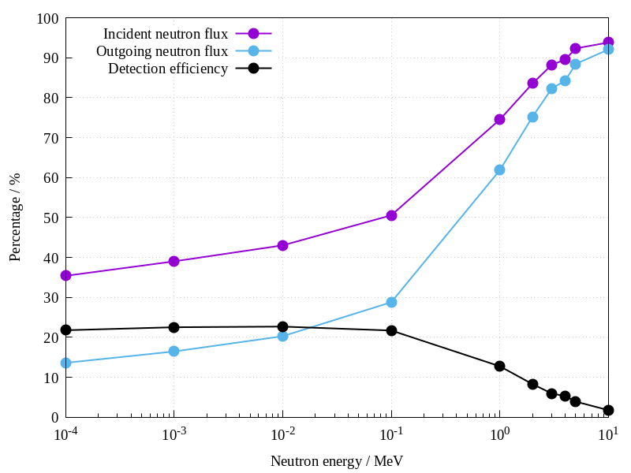
Simulation test by MCNPx
➢ Geometry
➢ Detection efficiency
PM
PMT
Polyethylene
³He
5 cm
5 cm
2 cm
Neutron Source
$$E_{i}={\{10}^{−4},{ 10}^{−3},{ 10}^{−2}, {10}^{−1}, 1, 2, 3, 4, 5, 10 \} MeV$$
Direction: isotropic emission
Run number: 200000
Notes:
3He也可以换成BF的气体

Slide 24
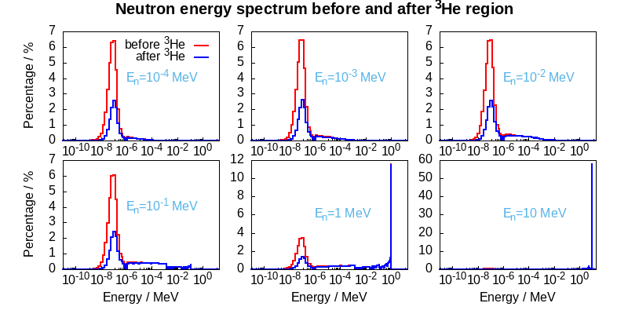
Neutron energy spectrum
PM
Notes:
3He也可以换成BF的气体

Slide 25
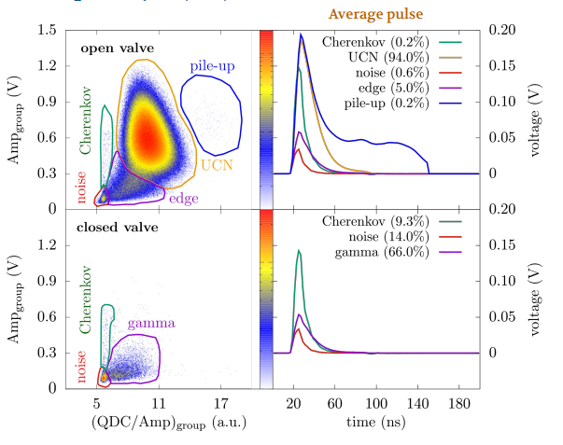
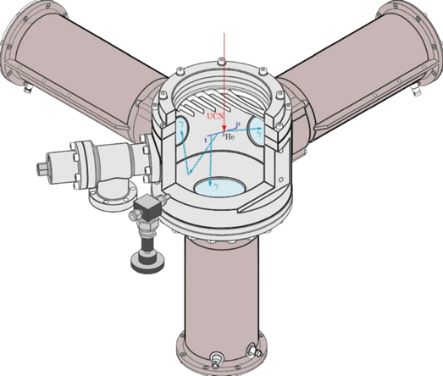
New gaseous detector for n2EDM
➢ Gadget
➢ PSD
14.8 cm
8.9 cm
CF₄ 200 – 1000 mbar
³He 25 – 50 mbar
Decay time $\sim$15 ns, $\sim$10⁶ cps
探测原理：
1 n + ³He → p + t (Q = 0.764 MeV)
2 被p和t激发和电离的CF₄闪烁发光
3 闪烁光被周边三个PMT符合测量
Notes:
询问William 中子平均自由程的计算

Slide 26
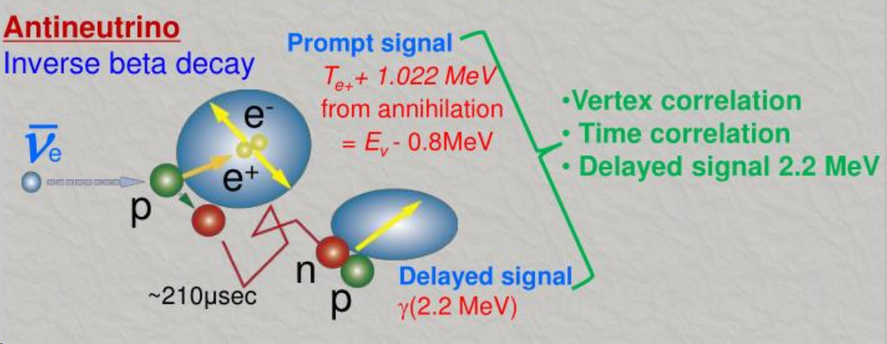
(alpha,n)@KamLAND
The Kamioka Liquid-scintillator Anti-Neutrino Detector (KamLAND)
²¹⁰Pb$\underset{→}{β}$ ²¹⁰Bi $\underset{→}{β}$ ²¹⁰Po $\underset{→}{α}$ ²⁰⁶Pb (5.3 MeV alpha)
1 kilotons of organic scintillator
about 10 tons of ¹³C in detector
¹³C (alpha, n)¹⁶O ($Q=2.215 MeV$)
$$E_{n}\sim 7.07 MeV$$
¹⁸O (alpha, n)²¹Ne ($Q=−0.697 MeV$)
[Matsuda Sayuri’s doctoral thesis (2018, Tohoku University)]
$$E_{n}\sim 4.39 MeV$$
Notes:
"Geoneutrinos" are electron antineutrinos produced by beta-decays of the nuclei in the decay chains of 238U and 232Th. KamLAND is the first detector to conduct an investigation on geoneutrinos.

Slide 27
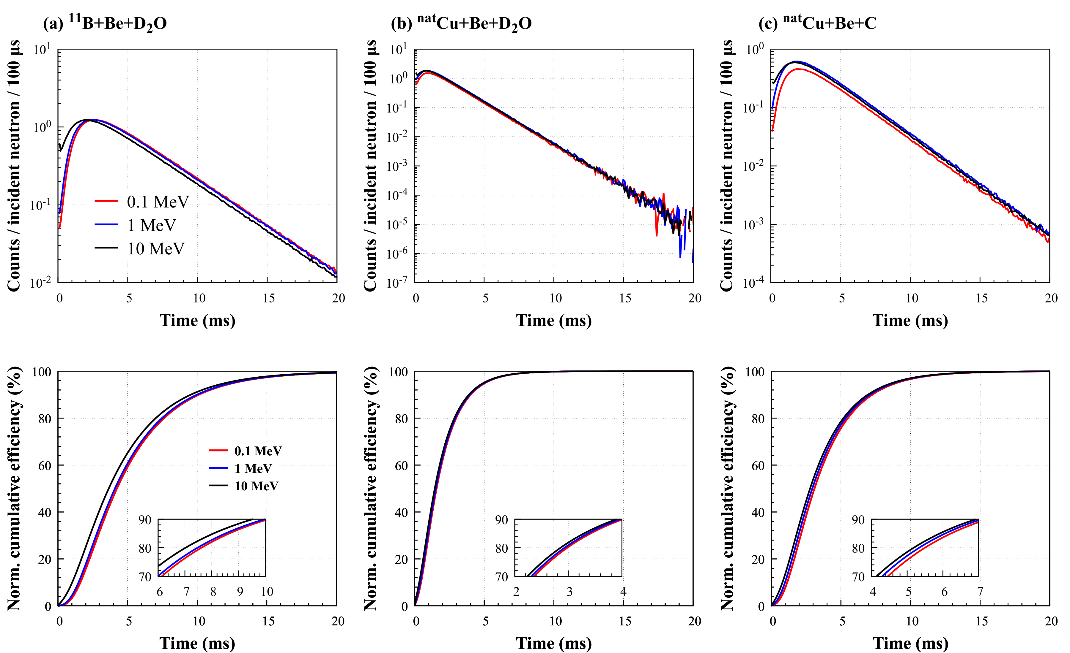
探测效率vs中子慢化时间

